Slide 2

Vamos lembrar?
Lista
Tuplas
Set
Dicionário
Dessa vez é muita lembrança.
Será que vou lembrar de tudo?

Slide 3

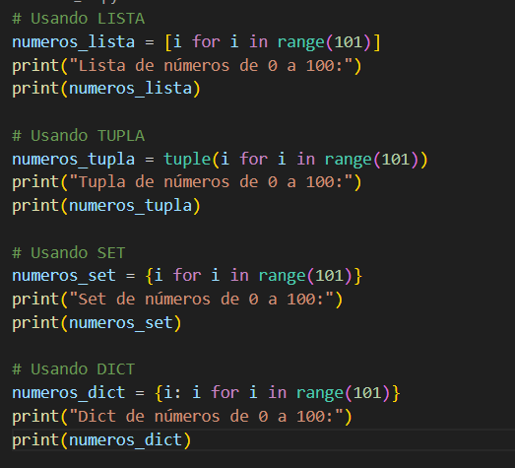
Faça um algoritmos em python que mostre os números inteiros de 0 a 100 com 4 versões: lista, tupla, set e dicionário:
Pensou que seria algo maior. A resolução é simples!!!

Slide 4
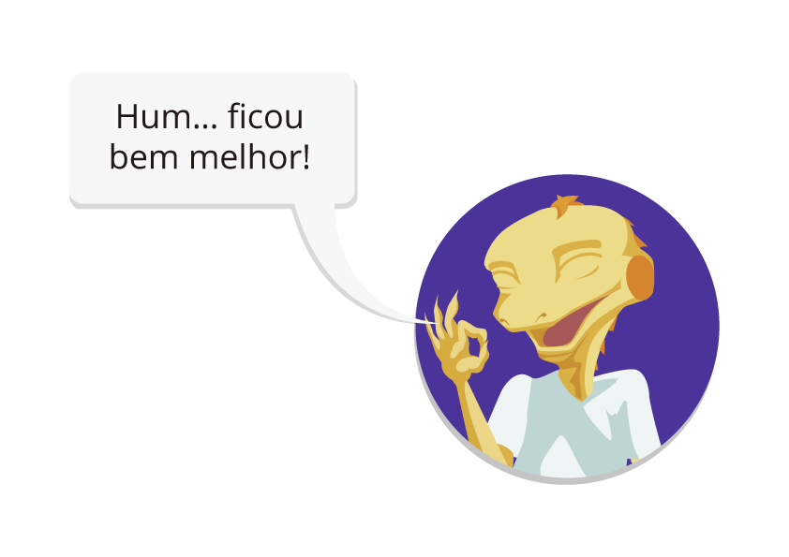
Funções
Uma função em um algoritmo é um bloco de código nomeado que realiza uma tarefa específica e retorna um valor após sua execução. Elas servem para modularizar o programa, reutilizar código e torná-lo mais legível, evitando repetição. A principal diferença entre uma função e um procedimento é que a função obrigatoriamente usa o comando retorne para devolver um resultado, enquanto um procedimento não retorna valor, mas pode modificar variáveis.

Slide 5
Características principais de uma função:
Retorno de valor: A função retorna um valor para quem a chamou, que pode ser usado em expressões ou atribuído a uma variável.
Obrigação de retornar: O uso do comando retorne é obrigatório para indicar qual valor a função devolverá ao programa principal.
Parâmetros: Uma função pode aceitar parâmetros, que são valores de entrada para processamento interno.
Reutilização de código: Permite que um mesmo trecho de código seja executado várias vezes sem a necessidade de reescrevê-lo.
Modularização: Divide o programa em partes lógicas menores e mais fáceis de entender.
Escopo local: Variáveis declaradas dentro da função têm escopo local, o que significa que só existem e são acessíveis dentro do bloco da função.

Slide 6

Salve galera!
Funções em Python
Uma função em Python é um bloco de código reutilizável que executa uma tarefa específica. Elas são definidas usando a palavra-chave def, seguidas por um nome, parênteses e dois pontos. Funções podem receber dados (parâmetros), processá-los e retornar um resultado usando a palavra-chave return. Elas ajudam a organizar o código, torná-lo mais legível e a evitar repetições.

Slide 7
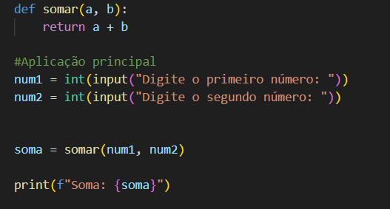
Faça um algoritmo que leia a entrada de dois números inteiros e faça a soma entre eles:
Você consegue!
Com base no exemplo, implemente as funções de subtração, multiplicação, divisão e a média entre eles:

Slide 8
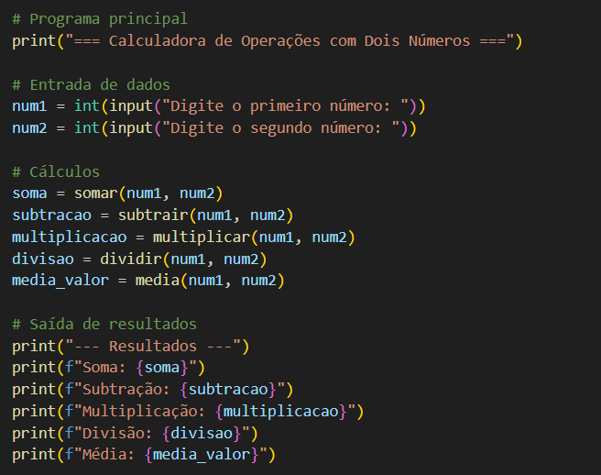
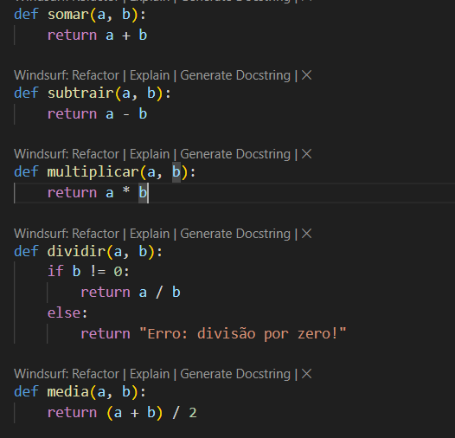
Eu falei que você pode e pode mesmo! Veja como é descomplicado

Slide 9

Desafio:
Estou acreditando que vão conseguir!
Criar um programa que ajude um pescador a controlar sua produtividade. Toda vez que ele traz um peso de peixes maior que o estabelecido pelo regulamento de pesca do estado de Santa Catarina (100 quilos), deve pagar uma multa de R$ 4,00 por quilo excedente. O pescador precisa que você faça um programa que leia o peso de peixes pescados no dia e verifique se há excesso. Se houver peso excedente, mostrar o valor que ele pagará de multa; caso contrário, mostrar uma mensagem dizendo que ele não deve pagar nada (resolver a questão utilizando uma função para calcular a multa caso seja necessário).

Slide 10
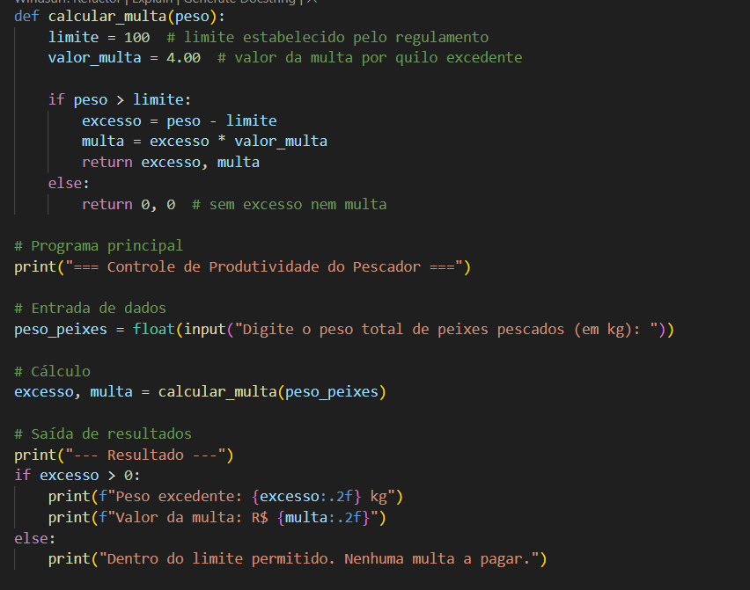

Slide 11
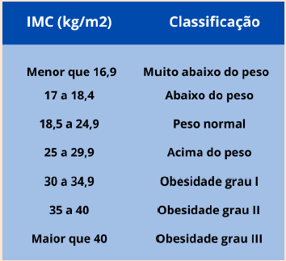
Mais um pouquinho:
Acho que peguei mais leve agora!
Criar um programa que leia a altura e o peso de N pessoas e mostre seu IMC com a respectiva classificação. O cálculo do IMC deverá ser realizado através de uma função que receberá os valores de entrada necessários para o cálculo.
Fórmula --> IMC = PESO / (ALTURA * ALTURA)

Slide 12
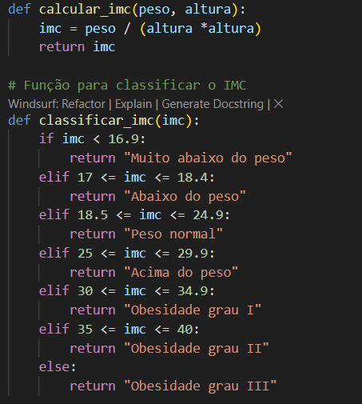
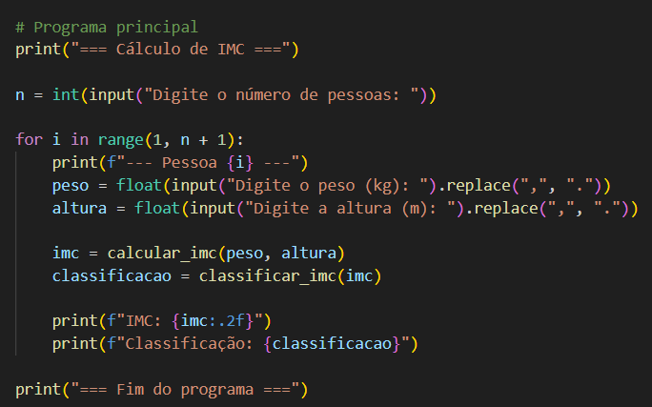
Solução:

Slide 13

Criar um algoritmo em Python que tenha a entrada de nome e salário bruto. Com função, resolve as situações abaixo:
INSS:
Se o salário bruto >= 1800 desconte 11%
Se o salário bruto < 1800 desconte 9%
Vale transporte
Se o salário bruto >= 1500 desconte 6%
Se o salário bruto < 1500 desconte 5%
Bônus:
Se o salário bruto >= 1240 some com mais 700 reais
Se o salário bruto < 1240 some com mais 500 reais
Cargo:
Se o salário bruto >= 3000 = “Acionista”
Se o salário bruto >= 2000 = “Gerente”
Se o salário bruto < 2000 = “Vendedor”
Salário Líquido:
Salário Líquido = salário bruto – (inss + vale) + bônus
Deixa eu esconder o rosto !
Mostre todas as informações no final:

Slide 14
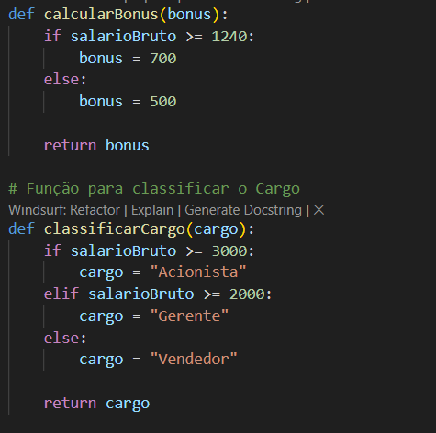
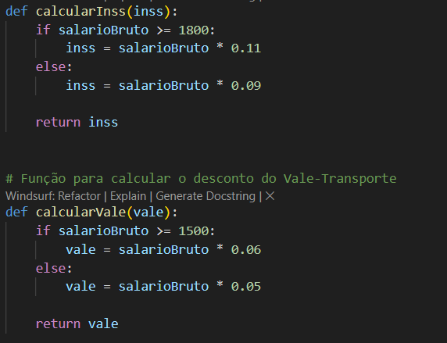
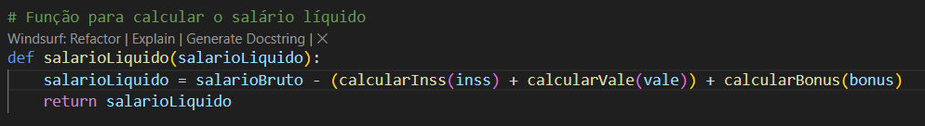
Solução:

Slide 15
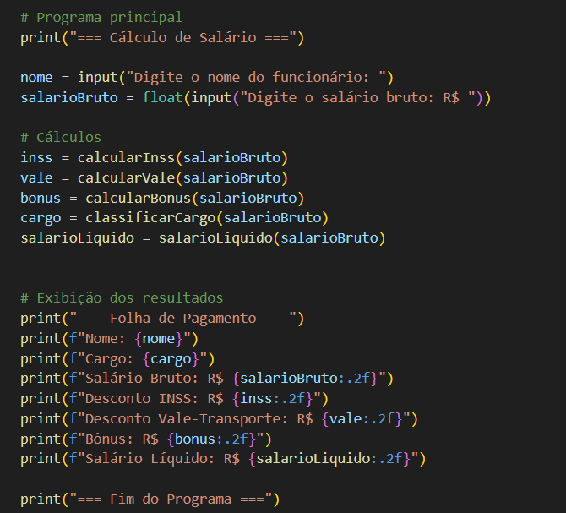
Acreditei em você e você conseguiu!

